Slide 1


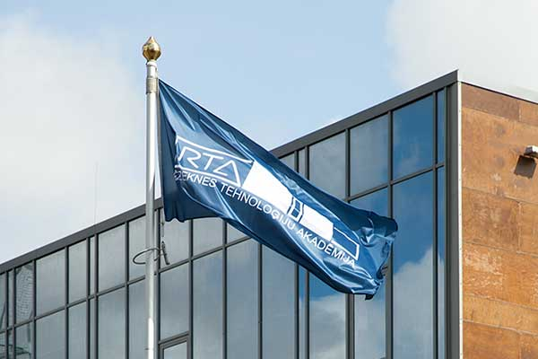
RĒZEKNES TEHNOLOĢIJU AKADĒMIJA
Inženieru fakultāte
Inženierzinātņu institūts
«Lāzertehnoloģijas –
Rēzeknes Tehnoloģiju akadēmijā»
Rēzekne 2020

Slide 2
RTA FPLPC
Zinātniskie darbi
Publikācijas
Konferences
Komerciālizācija
Projekti
Pasūtījumi
Pētījumi
Sadarbība
Mehatronika
Rēzeknes Augstskola
Prof. A. Martinovs
Sadarbībā ar
Jade Hochschule
Prof. J. Timmerbergs
ERAF
Rēzeknes Augstskolas
Inženieru fakultātes būvniecība
Kolektīvs un Prof. Leonārs Svarinskis
2000.gads
2020.gads
2012.gads
2014.gads
2019.gads
Lāzertehnoloģiju centra tapšana
Lāzertehnoloģiju
Lekcijas Mehatronikas studentiem
Prof. Ļ. Lazovs un
Maģistra studiju programmas
„Lāzertehnoloģijas” izstrādē
kopā ar Aivaru Vilkasti
Sadarbība ar
Prof. Horst Exner no Mittveidas lietišķo zinātņu universitātes un viņa komandu
RTA kopā ar ārzemju kolēģiem uzsāka darbu pie doktora studiju programmas „Lāzertehnoloģijas” izveides
Attīstība

Slide 3
SEMINĀRA MĒRĶIS
Iepazīstināt uzņēmējus ar RTA Inženierzinātņu Institūta zinātnisko potenciālu un padziļināt saikni ar uzņēmējdarbību, izklāstot konkrētus komercializācijas piedāvājumus lāzertehnoloģiju jomā.
Uzņēmums
«problēma»
RTA IZI
«pētniecība»
Rezultāts
«pielietojums, optimizācija, automatizācija, komercializācija»

Slide 4
PREZENTĀCIJU SATURS
Lāzermarķēšana.
Lāzerurbšana.
Lāzerapstrādes izmantošana pārtikā.
Lāzerrūdīšana.
Lāzergriešana.
Lāzermetināšana.
Kabeļu Lāzermarķēšana.
Lāzertehnoloģijas tekstilapstrādē un dizainā.
IT risinājumi lāzerapstrādes jomā.
Lāzerdrošība.

Slide 5
LĀZERMARĶĒŠANA

Slide 6
PRIEKŠROCĪBAS
Kvalitāte
Ātrums
Plašs materiālu marķēšanas klāsts
Papildmateriāli? Nē!
Pirmsapstrāde? Nē!
Bezkontakta
Vienkārša automatizācija un integrēšana līnijās
Precizitāte
Atkārtojamība
Lāzersistēmas izmantošana (8h/5) atpērkas pēc 1-2 gadiem

Slide 7
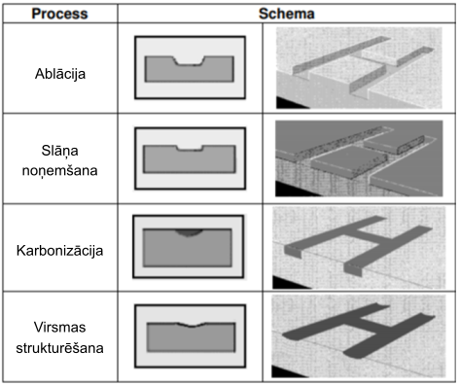
LĀZERMARĶĒŠANAS TEHNOLOĢIJAS

Slide 8
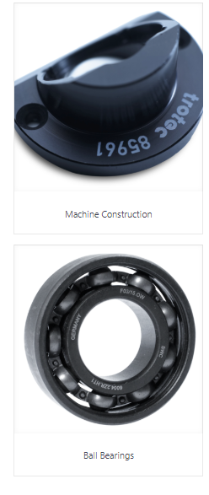
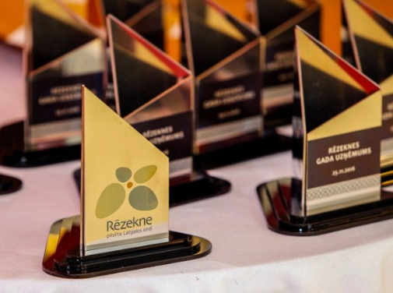
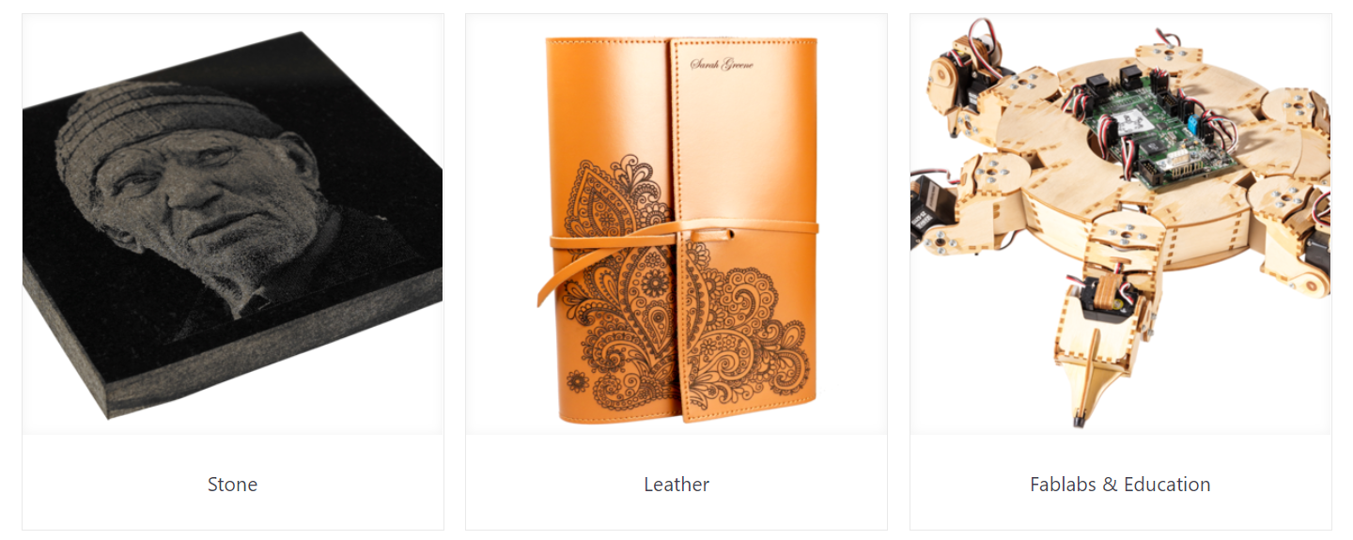
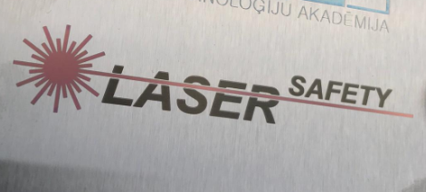
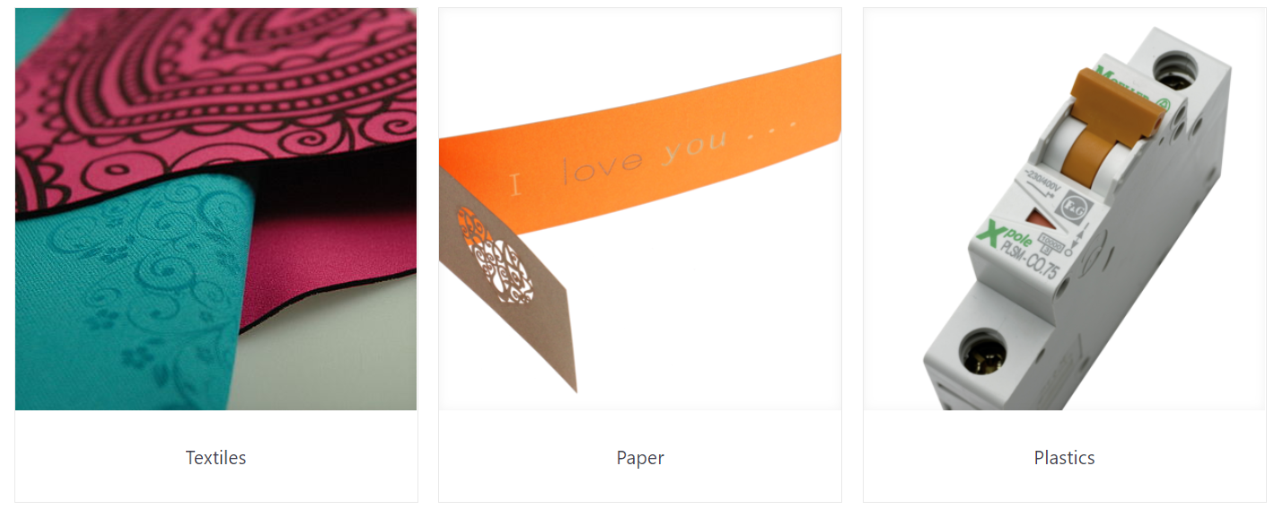

Slide 9
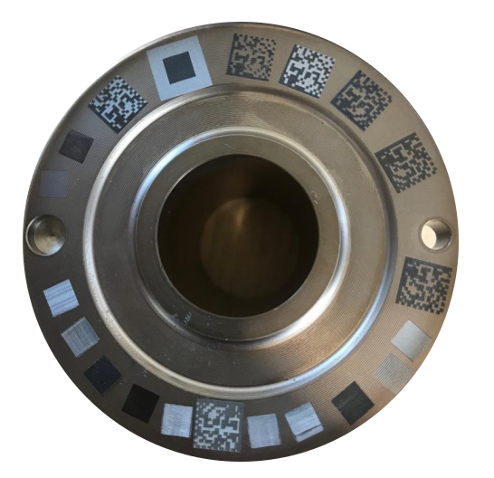
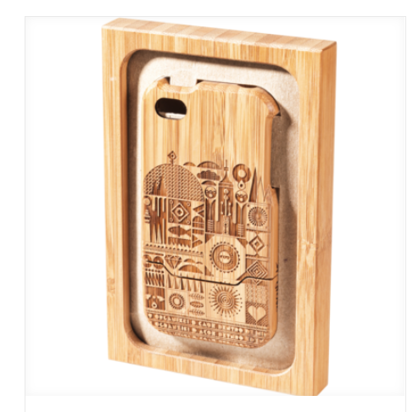
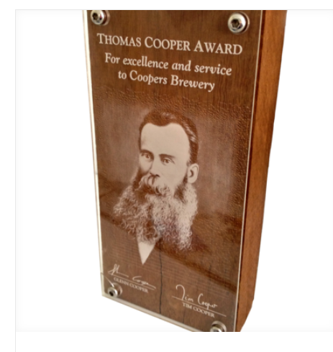

Slide 10

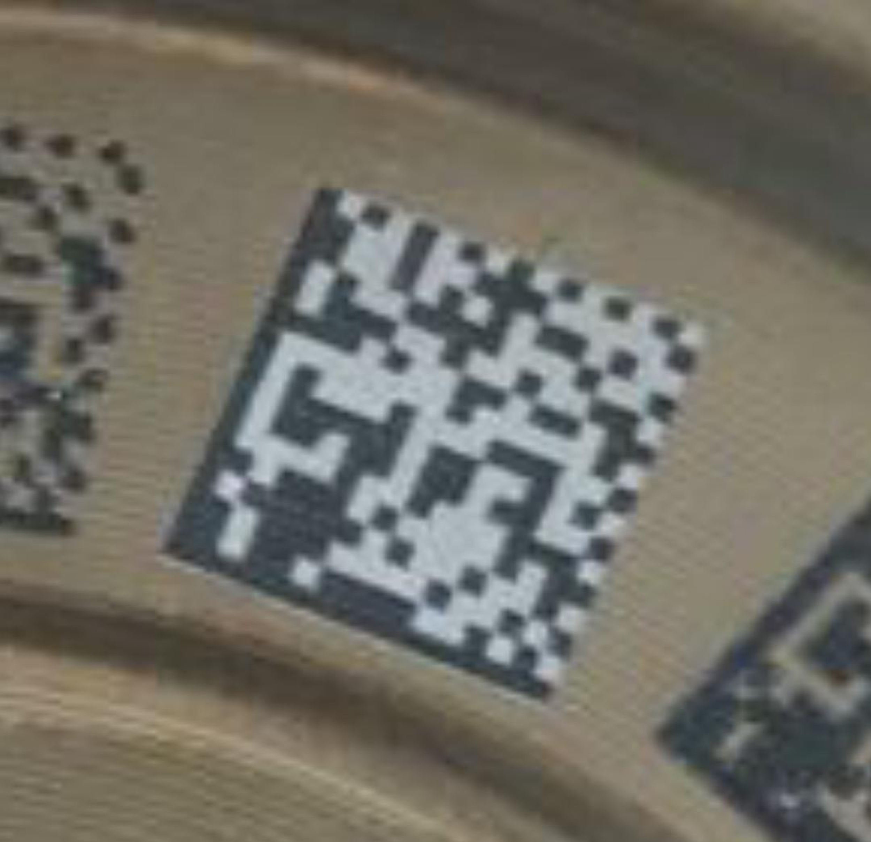
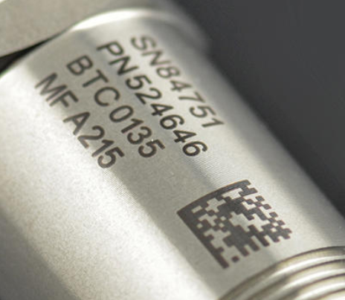

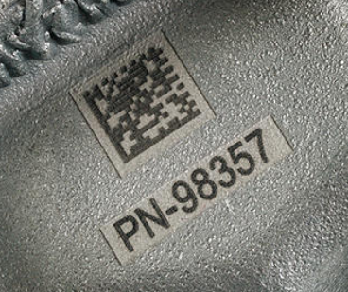

Slide 11
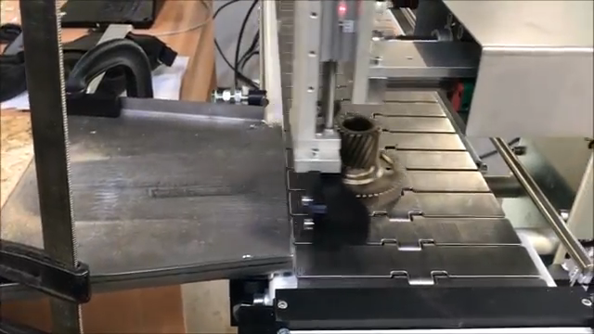
PROCESA AUTOMATIZĀCIJA

Slide 12
LĀZERURBŠANA
(LĀZERPERFORĀCIJA)

Slide 13
LĀZERURBŠANA
Viens no pirmajiem lāzeru tehnoloģiskiem pielietojumiem bija lāzerurbšana.
Prof. Herziger pirmais izmantoja lāzerurbšanu industrijā, pulksteņu ražošanā Šveicē.
Mūsu zinātniskais vadītājs Dr. sc. ing., Prof. Lyubomir Lazov savulaik Darmštatē Vācijā izgāja praksi Prof. Herzigera vadībā.

Slide 14
MATERIĀLĀ BĀZE
RTA ir pieejama plaša materiālā bāze ar dažādu tipu lāzeriem, ar kuriem ir iespējams veikt lāzerurbšanu.
Gāzu lāzeri, Cietvielu lāzeri, Fiber lāzeri
Ar lāzeriem ir iespējams veikt kā ļoti cietu, tā arī ļoti trauslu materiālu urbšanu.

Slide 15
LĀZERURBŠANAS PAŅĒMIENI
Stacionārs stars
Kustīgs stars
Viens impulss
Impulsu sērija
Trepanācija
Urbuma diametrs

Slide 16
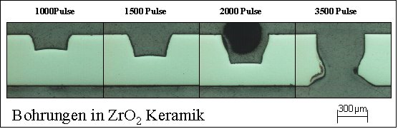
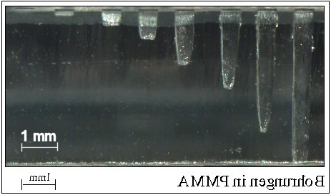
LĀZERURBŠANAS PAŅĒMIENI
Cirkonija Dioksīds ir viens no viscietākajiem materiāliem
Lāzerurbšanas procesa
progresija dziļumā
PMMA

Slide 17
LĀZERURBŠANAS PRIEKŠROCĪBAS
Plašs apstrādājamo materiālu diapazons;
Ļoti augsta pozicionēšanas un apstrādes precizitāte;
Bezkontakta apstrāde, nerada spiedienu uz materiālu;
Neliela siltuma iedarbības zona uz materiālu;
Mikronu apstrādes iespējas;
Nav nepieciešama pēcapstrāde.

Slide 18
LĀZERURBŠANAS PRIEKŠROCĪBAS
Visbiežāk lāzerurbšanu izmanto urbumu veikšanai ar diametru 0,2 – 1,2 mm, bet ir iespējams arī veidot urbumus ar daudz mazāku un lielāku diametru.
Daudzos gadījumos lāzerurbšana ir ātrāka, precīzāka un ekonomiski izdevīgāka par citām metodēm.

Slide 19
MATERIĀLI
Metāli, keramika, polimēri, plastmasas, kompozītmateriāli, pusvadītāji, safīri, dimanti, stikls, akmens, koks u.c.
Dažādu materiālu urbšanai var būt nepieciešami dažādi lāzeri.

Slide 20
MIKRODAĻIŅU FILTRS
“Lāzeru izmantošana mikrodaliņu filtru izgatavošanas procesā” - maģistra darbs, 2018.
Artūrs Sivenkovs, Dr. sc. ing., Prof. Lyubomir Lazov, RTA inženieris Pāvels Cacivkins, RTA Lāzerapstrādes optimizācijas rīka algoritmi.
Ar lāzerurbšanas palīdzību tika izgatavoti mikrodaļiņu filtri ar urbumu diametru 75 μm. Alumīnija plāksnes ar diametru 1 cm un 2 cm, un biezumu 0,5 mm.

Slide 21
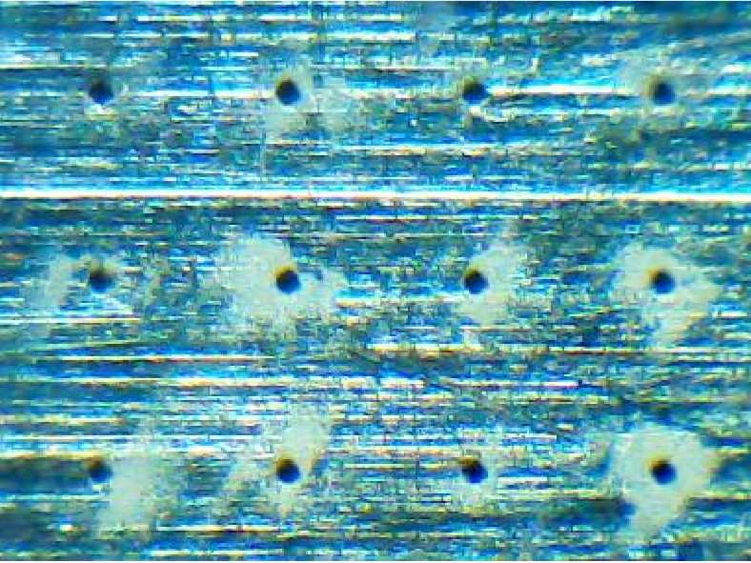
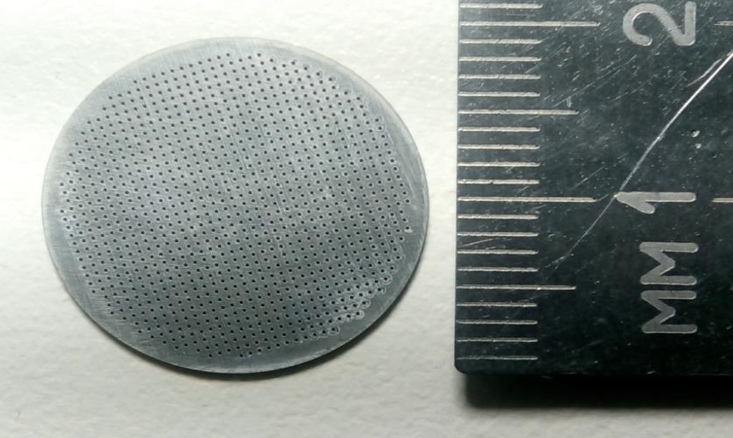
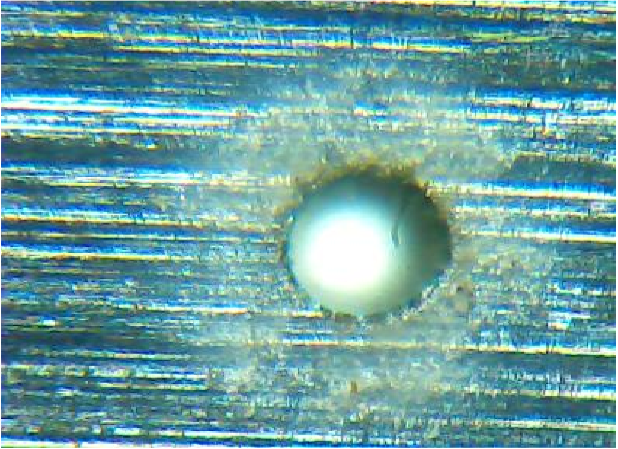
MIKRODAĻIŅU FILTRS
Urbumi veikti ar lāzeriekārtu Rofin PowerLine F20 Varia.

Slide 22
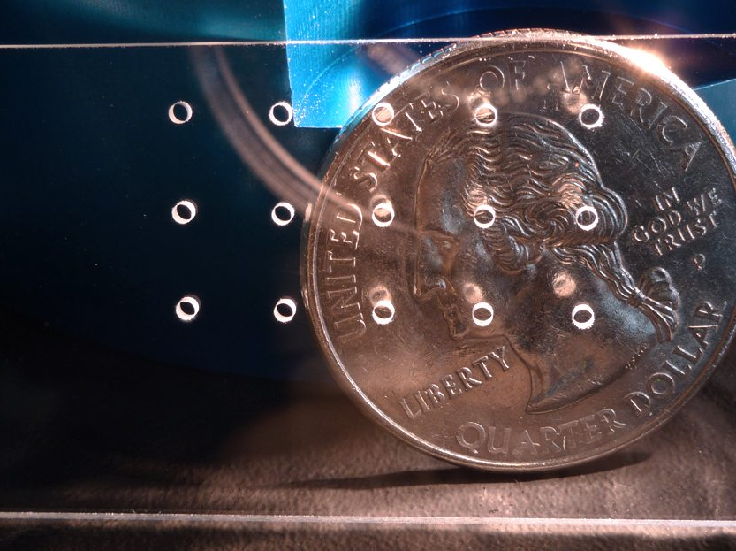
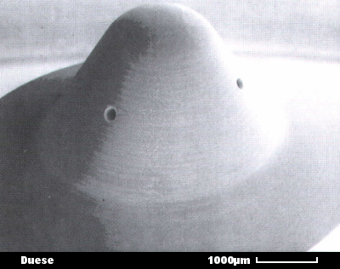
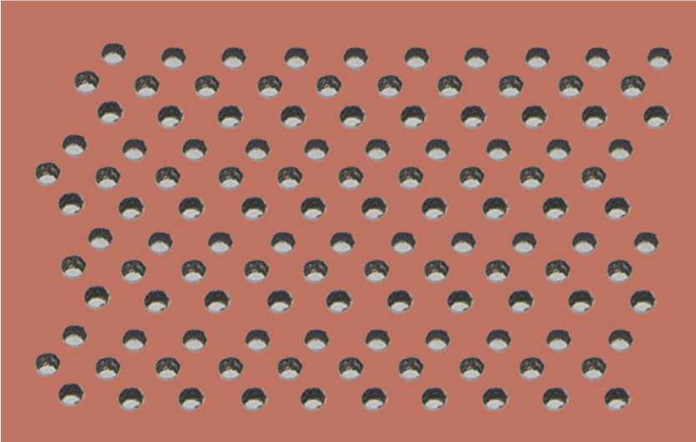
LĀZERURBUMI
Lāzerurbumi stiklā
Lāzerurbumi inžektorā
Lāzerurbumi keramikas plāksnītē
Degvielas inžektori, dozēšanas inhalatori, tintes printeru sprauslas, detektori un sensori, elektronikas shēmas, mikroshēmas, medicīnas instrumenti, filtri, diafragmas, membrānas, sieti, adatas, plāni metāla pārklājumi, juvelierizstrādājumi, optiskās virsmas.

Slide 23
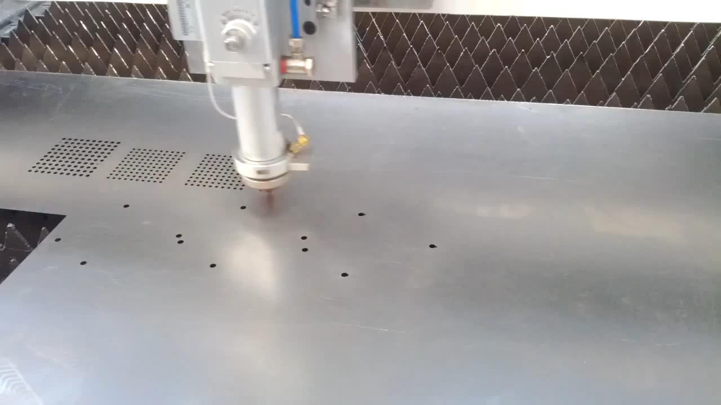

Slide 24


Slide 25
LĀZERMARĶĒŠANAS IESPĒJU PIELIETOŠANA PĀRTIKAS INDUSTRIJĀ

Slide 26

MĒRĶIS
Noteikt optimālākos lāzermarķēšanas parametrus, lai varētu veikt kvalitatīvu marķēšanu.

Slide 27
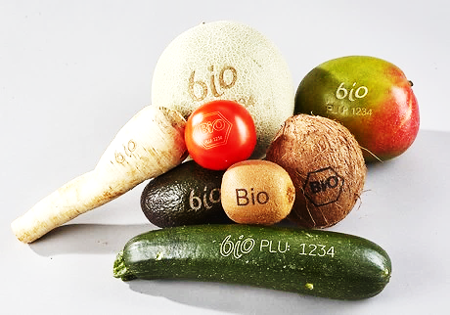
LĀZERMARĶĒŠANAS PIELIETOŠANA PĀRTIKAS PRODUKTIEM
    Līdz šim vairums svaigu dārzeņu un augļu bija marķēti ar uzlīmi.
    Ar lāzeru tiek noņemts tikai ārējais slānis, lai produkts netiktu ietekmēts vai sabojāts.

Slide 28
LĀZERMARĶĒŠANAS PRIEKŠROCĪBAS
Bezkontakta marķēšana, nerada spiedienu uz materiālu, nav nepieciešama īpaša darba vide;
Neliela siltuma ietekme uz materiālu;
Augsta atkārtojamība un liels ātrums;
Ļoti augsta pozicionēšanas un apstrādes precizitāte;
Viegli automatizēt un integrēt;
Augsta efektivitāte un zemas ekspluatācijas izmaksas;

Slide 29
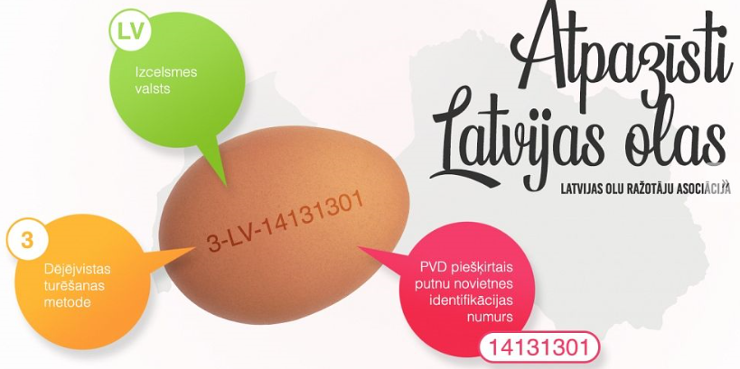
Ir grūti atšķirt svaigas olas, ja nav informācijas par izcelsmi, derīguma periodu.

Slide 30
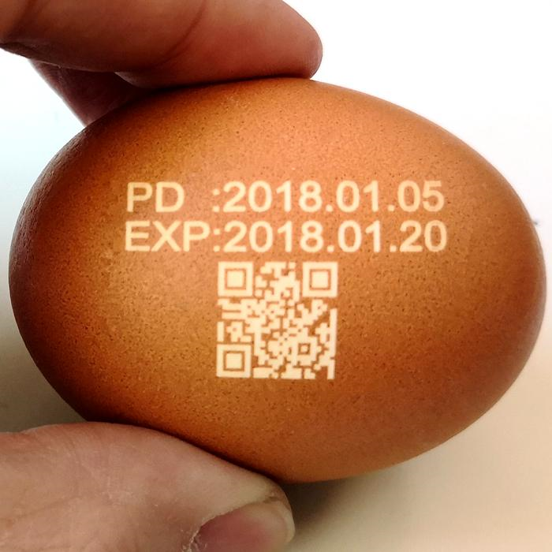
LĀZERMARĶĒŠANAS PRIEKŠROCĪBAS
Marķējums ir noturīgs pret apkārtējās vides iedarbību.
Iespēja iekļaut daudz vairāk informācijas nekā parasti.
Specifisku, individuālu zīmju marķēšana. QR code u.t.t.

Slide 31
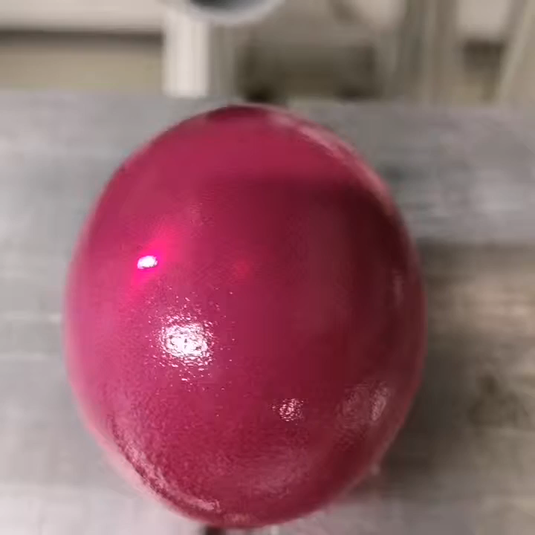

Slide 32
LĀZERRŪDĪŠANA

Slide 33




Slide 34
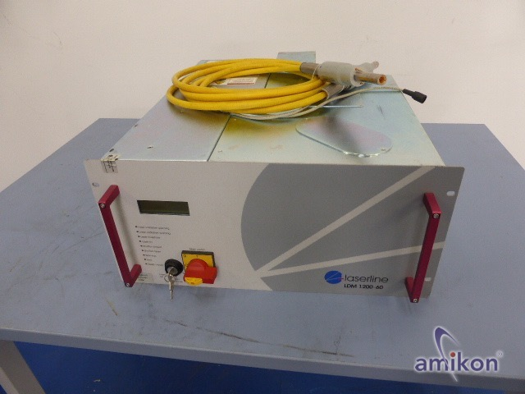
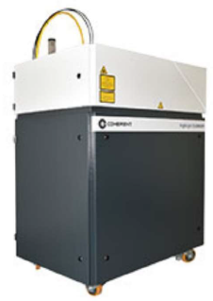
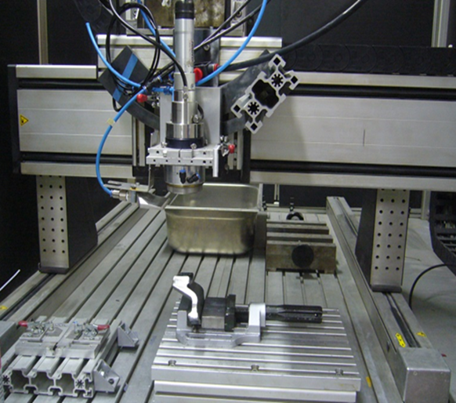
Rofin DF 025
LDM laserline

Slide 35
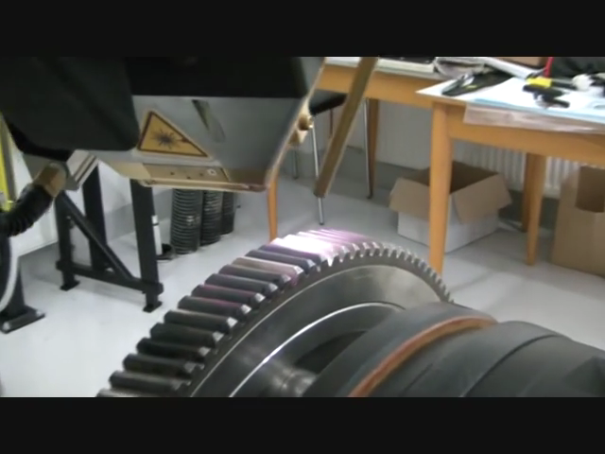
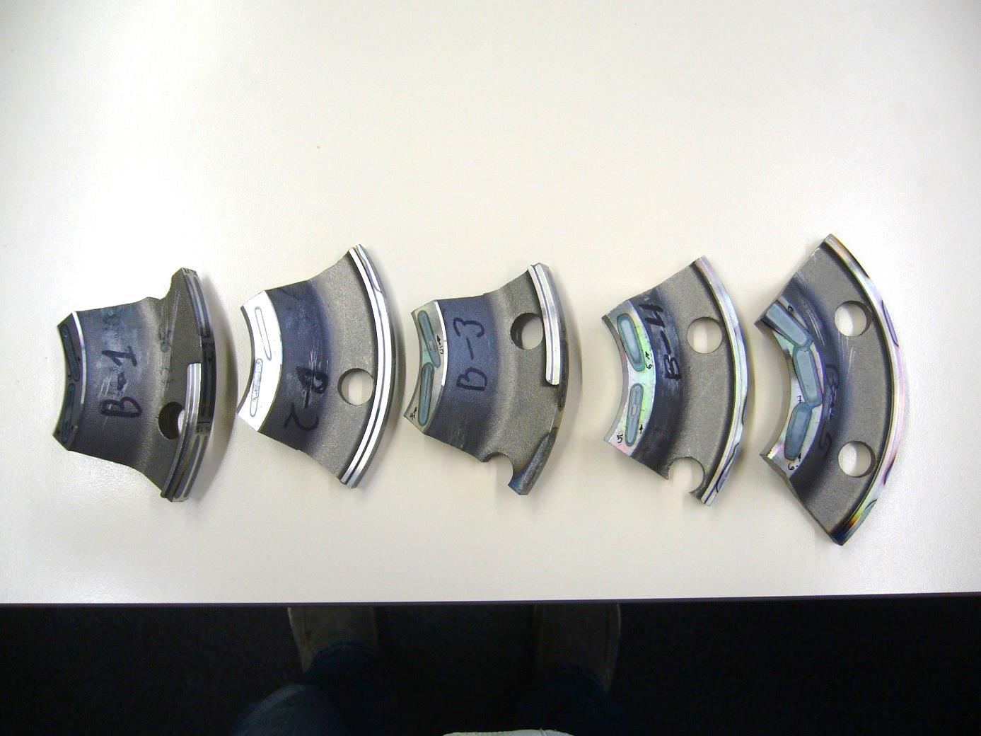

Slide 36
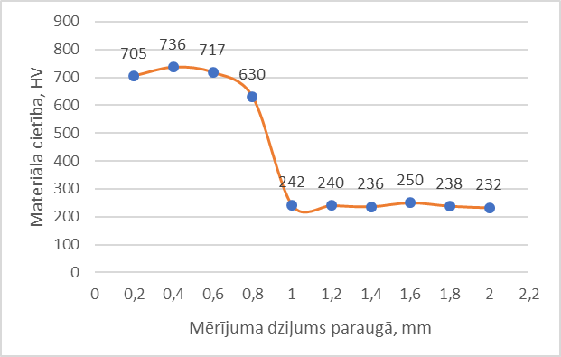
Parauga cietība atkarībā no rūdīšanas dziļuma

Slide 37
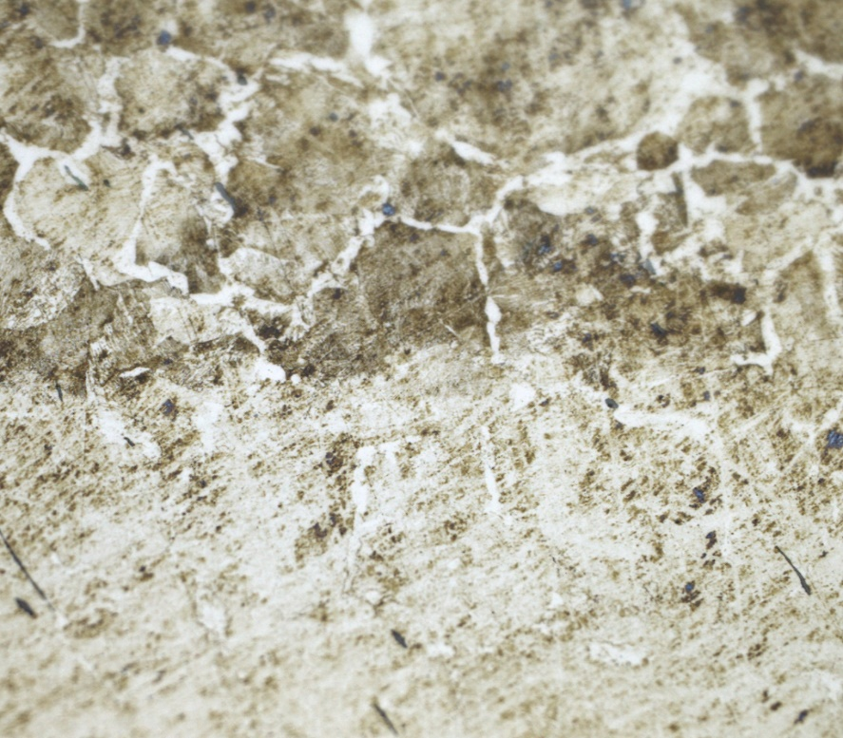
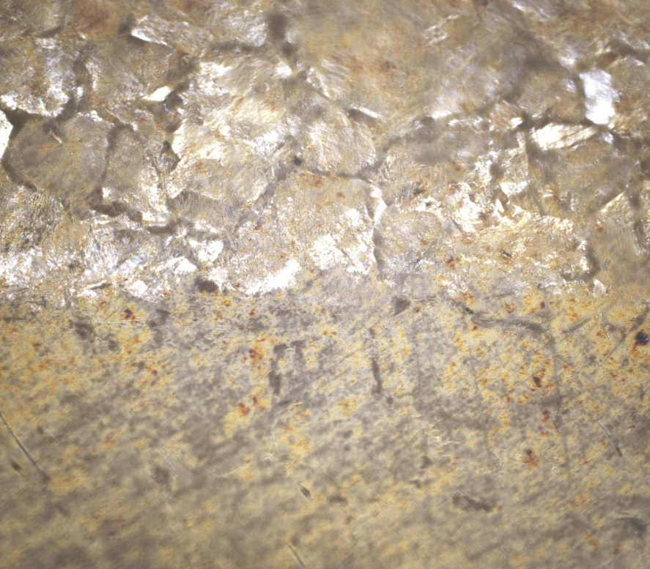
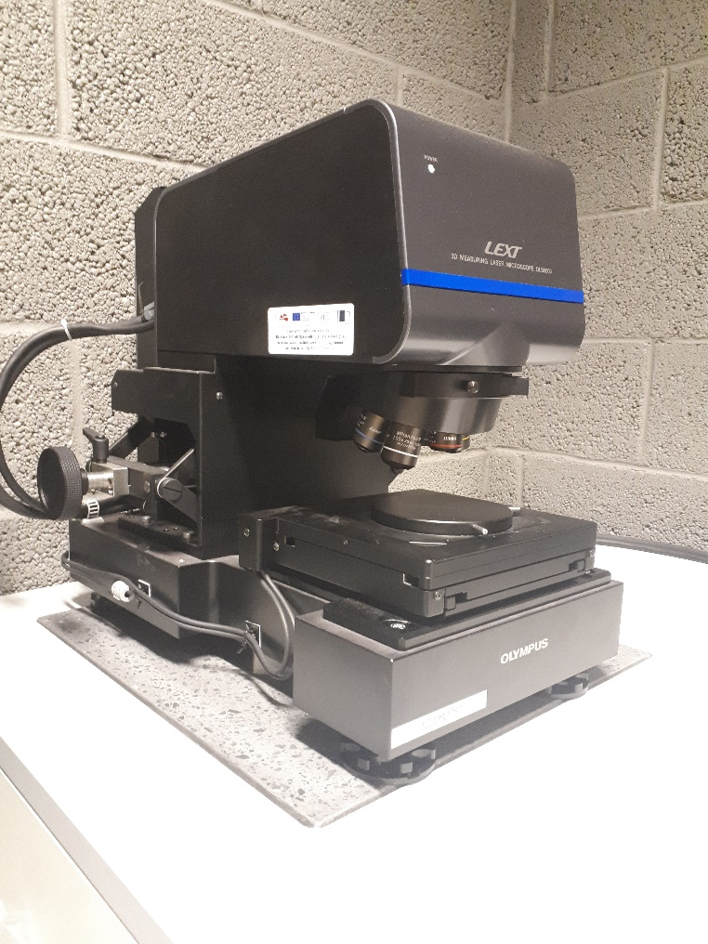

258um
258um
128um

Slide 38
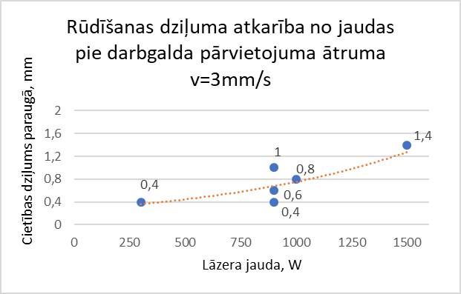
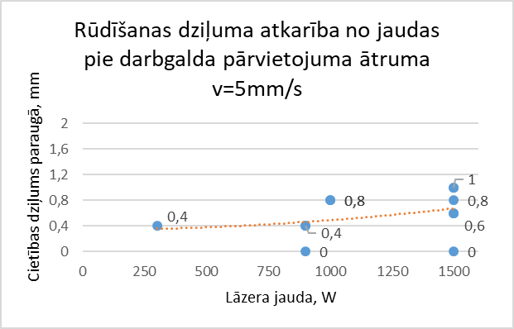
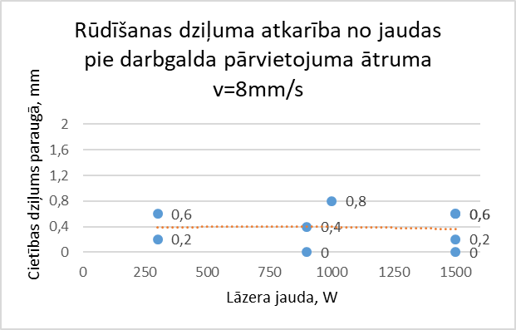
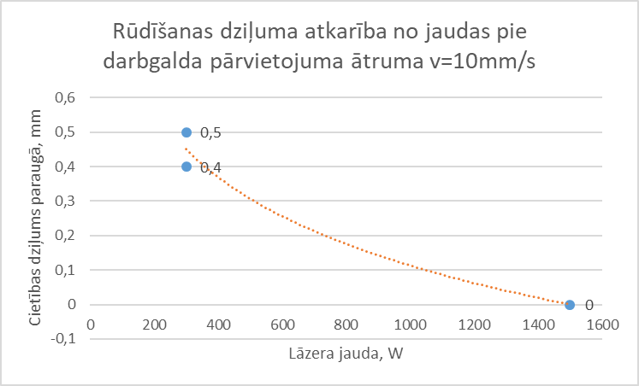

Slide 39
Tērauda C45 lārerrūdīšanas procesa rezultātam izvirzītās prasības:
Rūdīšanas dziļums: 0,7 – 2,5 mm;
Rūdītā apgabala virsmas cietība: 55- 61 HRC;
Sasniegtais rezultāts:
Eksperimenta kārtas numurs | Virsmas cietība, HRC | Rūdīšanas dziļums, mm
16. | 60,6 | 0,8
26. | 61 | 1
Eksperimenta kārtas numurs | Lāzera stara forma | Lāzera stara ģeometrijas izmērs | Fokusa attālums | Jauda, W | Jaudas blīvums, W/cm2 | Lāzera stara pārvietošanās ātrums, mm/s
16. | □ | 7mm | + 25mm | 1500 | 3900 | 5
26. | ○ | ø 5mm | + 45mm | 900 | 4586 | 3

Slide 40
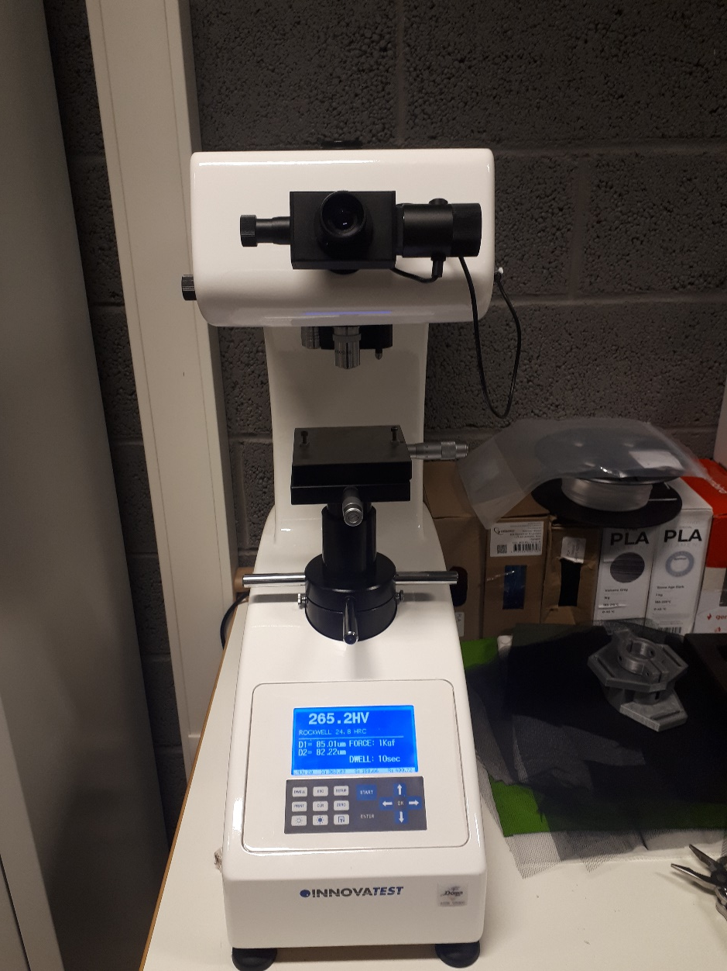
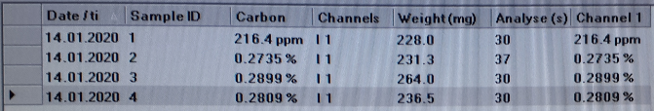
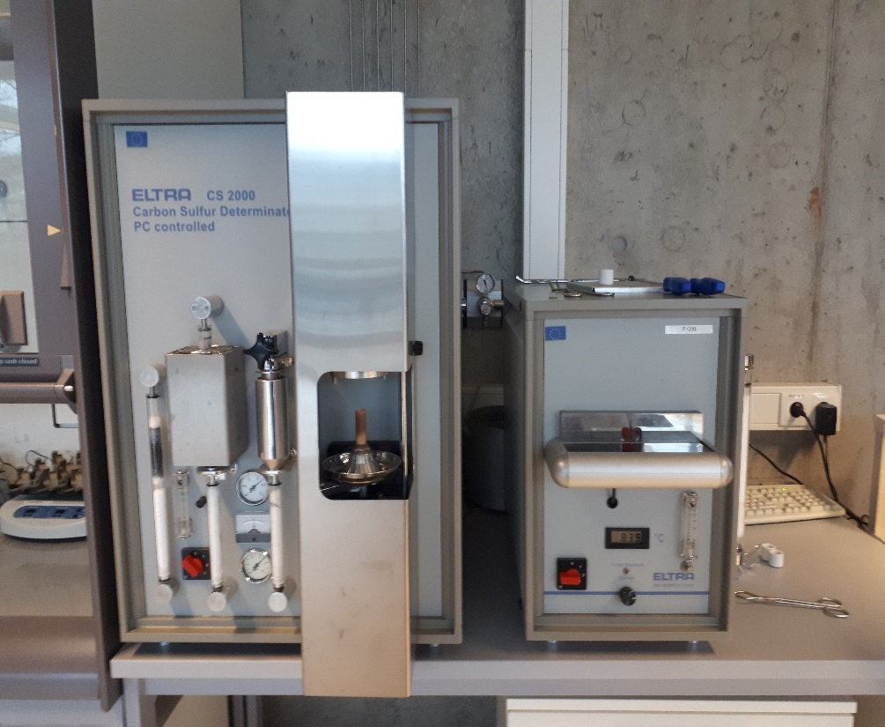
%C | %Si | %P | %Mn | %S | %Mo | %Cr | %Ni | %Al | %Cu | %Sn
0.46 | 0.25 | 0.014 | 0.58 | 0.026 | 0.03 | 0.15 | 0.09 | 0.025 | 0.18 | 0.014
Jābūt:
~ 0,46 % C
28 HRC
Faktiskais:
~ 0,28 % C
17,5 HRC

Slide 41
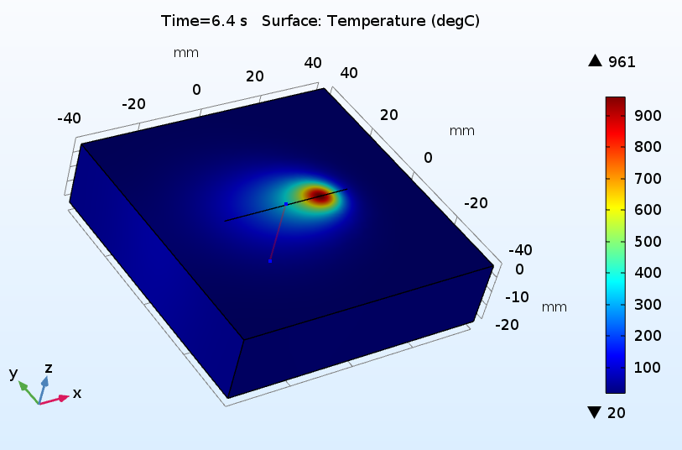
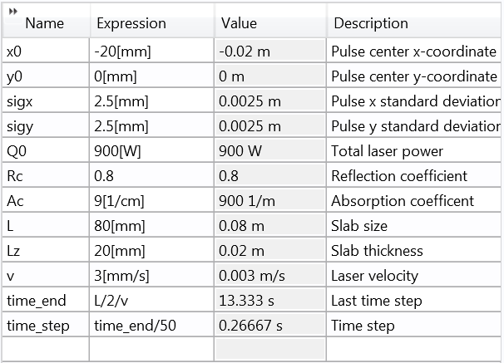
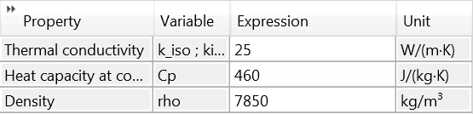

Slide 42
LĀZERGRIEŠANA

Slide 43
Problēma:
kompozītmateriālu ražošanas viens no dārgākajiem posmiem ir pēcapstrāde
Materiāli Ar lielu perspektīvu nākotnē
Lāzergriešanai ir liela nozīme kontūra griešanā un pēcapstrādē
Precīzu urbumu un sarežģītu kontūru veikšana
Darba mērķis:
  Izstrādāt optimizētus parametrus kompozītmateriālu lāzergriešānā

Slide 44
Uzdevumi
izpētīt un aprakstīt ar doto tēmu saistītu zinātnisko literatūru;
izvēlēties eksperimentiem nepieciešamo aprīkojumu, sagatavot materiālus, izstrādāt eksperimentālo pētījumu veikšanas metodiku un eksperimentu plānu;
veikt eksperimentālos pētījumus un iegūto rezultātu analīzi un salīdzināt ar teorētisko modeli;
izstrādāt priekšlikumus ar oglekļa šķiedru pastiprinātu kompozītmateriālu lāzergriešanas procesa optimizācijai.

Slide 45
Ar šķiedru pastiprināti polimēru kompozīti
Lāzergriešanas process
Sublimācijas lāzergriešana kompozītmateriālos
Lāzergriešana kompozītmateriālos (griezuma kvalitāte)
Lāzergriešanas sistēmas un kvalitāti nosakošo mērierīču apskats

Slide 46
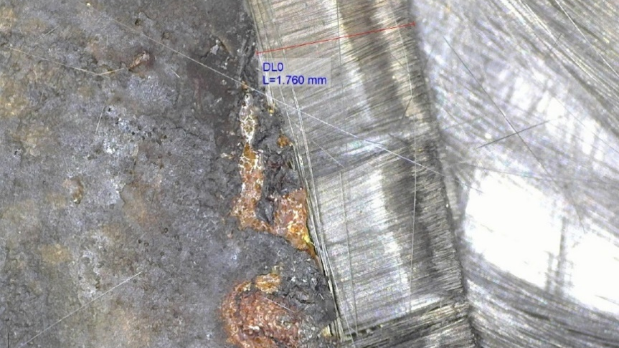

Slide 47
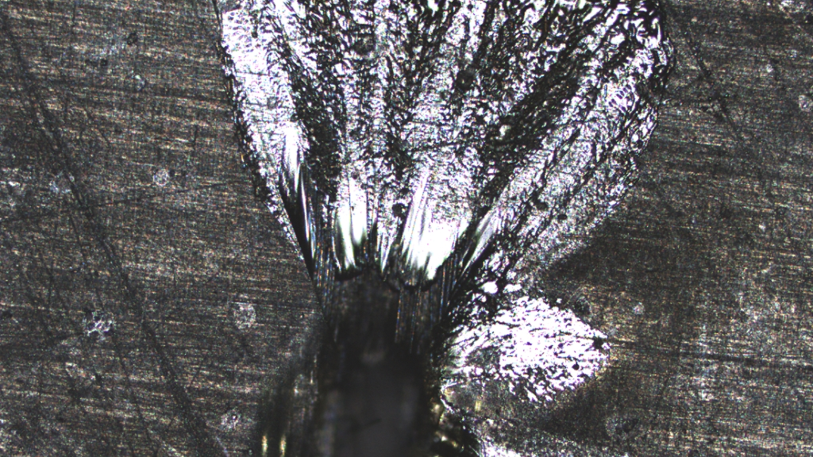

Slide 48
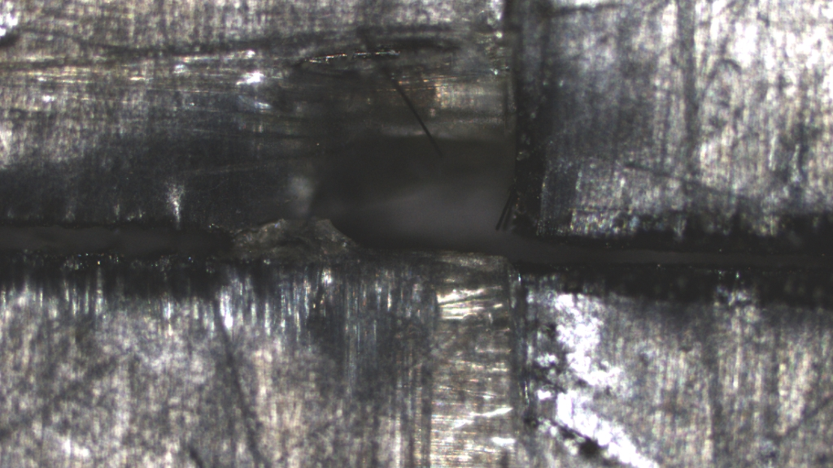

Slide 50
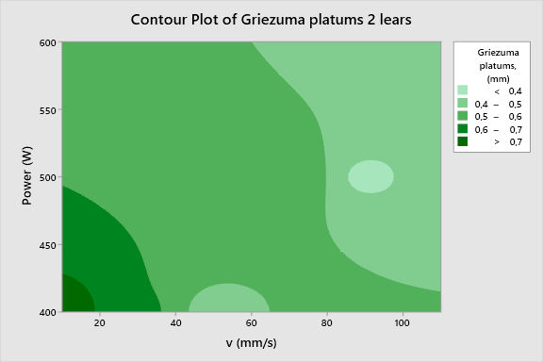

Slide 51


Slide 52

Rezultāts

Slide 53
LĀZERMETINĀŠANA

Slide 54



LĀZERMETINĀŠANA
Lāzermetināšanā izmanto optiskās šķiedras lāzerus (Fiber laser), cietvielu lāzerus un gāzu lāzerus (CO2)

Slide 55
LĀZERMETINĀŠANA
Materiāli:
  Metāli:
    Alumīnijs
    Titāns
    Nerusējošais tērauds
    Oglekļa tēraudi
    Konstrukciju tērauds
  Termoplasti

Slide 56
LĀZERMETINĀŠANA
Atkarībā no pielietojuma var izmantot nepārtrauktu vai impulsa lāzera staru:
  Milisekunžu garus impulsus izmanto, lai metinātu plānus materiālus;
  Dziļākai metināšanai tiek izmantotas nepārtrauktas lāzera sistēmas.

Slide 57

LĀZERMETINĀŠANA

Slide 58
LĀZERMETINĀŠANAS PRIEKŠROCĪBAS
Procesu var viegli automatizēt
Nerada rentgenstarus
Augstākas kvalitātes metinājumi
Var iegūt augstus metināšanas ātrumus
Var iegūt šauras, dziļas metināšanas šuves
Augsta precizitāte
Maza silumietekme uz materiālu
Var metināt grūti pieejamās vietās

Slide 59
LĀZERMETINĀŠANA
Zinātniskais projekts par lāzermetināšanas izpēti uz PLA termoplasta tiks veikts Dr. sc. ing., Prof. Ļubomira Lazova vadībā, piedalīsies Ritvars Rēvalds, Antons Pacejs, Edgars Zaicevs
PLA tiek plaši izmantots 3D printēšanā, medicīnā, iepakojumu izgatavošanā.
Izpētē tiks noskaidrots, kā lāzermetināšanas jauda un ātrums ietekmē metināšanas šuves stiprību un kvalitāti.

Slide 60

TERMOPLASTU LĀZERMETINĀŠANA

Slide 61


Slide 62
LĀZERMARĶĒŠANA UZ KABEĻU IZSTRĀDĀJUMIEM

Slide 63
PROJEKTA APRAKSTS
Projekta komanda : Lazov L., Sniķeris A., Adijāns I., Pacejs A.
Projekta laiks: 12/2019 – 03/2020
Projekta mērķi : Izpētīt kontrasta un lāzera parametru ietekmi uz PVC plastikas lāzermarķēšanas procesa kvalitāti.
Izmantotās iekārtas: SUNTOP ST-CC 9060 CO2 lāzers, Ocean Optics STS-VIS spektrometrs, OLYMPUS LEXT 3D lāzermikroskops.

Slide 64

ST–CC 9060 C02 LĀZERIEKĀRTA
Iekārtas parametri
Darba laukums | 900x600 mm
Lāzergriešanas ātrums | 0-800 mm/s
Lāzergravēšanas ātrums | 0-1000 mm/s
Pozicionēšanas ātrums | <0.02 mm
Izmantojamie datu formāti | .dxf, .plt, .bmp, .ai, .hml, .dst
Dzesēšanas sistēma | Ūdens dzesēšana
Kopējā jauda | 1500 W
Kopējais svars | 175 kg
Iekārtas darba temperatūra | 1-45°C
Iekārtas gabarītizmēri | 1500x1150x1210 mm

Slide 65


OLYMPUS LEXT 3D LĀZERMIKROSKOPS
Ocean Optics STS-VIS SPEKTOMETRS

Slide 66


KONTRASTA UN LĀZERA PARAMETRU IETEKME UZ MARĶĒŠANAS KVALITĀTI
Tika pētīts kā mainās lāzera iedarbības zonas platums un dziļums atkarībā no lāzera jaudas un ātruma un materiāla kontrasta.
Astoņu dažādu krāsu kabeļi ar PVC apvalku tika apstaroti ar lāzerstarojumu.
Tiks veiktas 3 sērijas ar 10 mērījumiem, kuros tika mainīti lāzera jaudas un ātruma vērtības. Mērījumi tiks atkārtoti 4 reizes.
Apstrādātie paraugi tiek analizēti ar OLYMPUS LEXT elektronmikroskopu, tiek piefiksēts lāzera iedarības zonas platumu un dziļumu.

Slide 67

LĀZERSTAROJUMA IETEKME UZ PVC ATSTAROTĀJSPĒJU
Tika pētīts kā lāzera starojums iedarbojas uz PVC kabeļu izolāciju atstarošanās spēju.
Tika pārbaudīti astoņu krāsu PVC kabeļu apvalki.
Uz paraugiem tika marķēti 8 10x10 mm kvadrāti ar dažādiem Δx attālumiem. Mērījumi tiks atkārtoti 4 reizes.
Izmantojot OceanOptics STS – VIC spektroskopu, tika noteikts kā mainās PVC atstarotspēja redzamajā spektrā.

Slide 68


Slide 69
PLASTMASAS METINĀŠANA AR LĀZERI

Slide 70


PLASTMASAS METINĀŠANA AR LĀZERI
Plastmasas metināšana ar lāzeri, ir lokšņu, plēvju vai citu obejtku metināšana savienošana savā starpā.

Slide 71

TEHNOLOĢIJA

Slide 72

TEHNOLOĢIJA

Slide 73

MATERIĀLU SADERĪBA

Slide 74
Metināšana pa kontūru
Sinhronā metināšana
Kvazisinhronā metināšana

Slide 75

PIELIETOJUMS
Autobūvē;
Medicīnas nozarēs;
Pārtikas rūpniecībā;
Mikroelektronika.

Slide 76
PRIEKŠROCĪBAS
Bez kontakta tehnoloģija;
Liels metināšanas ātrums;
Iespējams izmantot manipulātoru;
Zibšņa neesamība;
Augsta izturība;
Iespēja realizēt augstas precizitātes darbus;
Vibrācijas neesamība;
Iespēja izveidot hermētisku metinājumu;
Minimāli termiskie bojājumi vai deformācijas;

Slide 77
LĀZERTEHNOLOĢIJU IZMANTOŠANA INOVATĪVIEM RISINĀJUMIEM TEKSTILA UN ĀDAS IZSTRĀDĀJUMOS
Lektore, pētniece Mg.sc.ing., Mg.paed., Mg. Design Silvija Mežinska

Slide 78
RĒZEKNES TEHNOLOĢIJU AKADĒMIJAS ZINĀTNISKAIS GRANTS PĒTNIECĪBAI, PROJEKTI
Inovatīvu risinājumu tekstilizstrādājumu dizainparaugu izstrāde, integrējot tekstildrānās lāzerapstrādes (lāzermarķēšana) tehnoloģijas Reģ.nr. 13.15/10
Starpdisciplināri pētījumi lāzerapstrādes (lāzergravēšanas, lāzergriešanas) tehnoloģiju pielietojumam tekstilmateriālos
Reģ.nr. 17.15/1
projekts „European Connections in Digital Arts –EUCIDA”, kura mērķis ir integrēt izstrādājumos lāzerapstrādes tehnoloģijas. darba praktisko rezultātu prezentācija izstādēs „Digitālais eksperiments dizainā I, II” Lūznavas muižā
projekts „Interreg V-A Latvia – Lithuania Programme 2014-2020
SalesLabs for employability competencies development/SalesLabs
No: LLI-184”

Slide 79


Slide 80


LĀZERMARĶĒJUMS SOMĀM

Slide 81




BARISTA UNIFORMA

Slide 82



DARBNĪCAS

Slide 83




Kolekcija "THE SKETCH"
ILZE FETJKO

Slide 84


SABĪNE KĀRKLIŅA
GUNTA SALMANE
Dekoratīvie aksesuāri, veste “GEOMETRIC”

Slide 85



Slide 86




Slide 87




MARIJA SPRUKTE
Dekoratīvie aksesuāri
„BLOOM, BLOOM...”

Slide 88


Slide 89



ZELMA KAČKĀNE
Aksesuāri – somas, kolekcija "ANBA"

Slide 90


NATĀLIJA BROKĀNE
Kolekcija “TRANSPARENT GEOMETRY”

Slide 91

ZELMA KAČKĀNE
Somu kolekcija “LEUCANTHEMUM VULGARE’’

Slide 92


SANDRA ZĀGERE
Dekoratīvie aksesuāri „SAN”

Slide 93


SABĪNE KĀRKLIŅA
Somu kolekcija “CONTRAST OF EMOTIONS”

Slide 94

GUNTA SALMANE
Kolekcija “ATSPĪDUMS”

Slide 95



Slide 96

TĀLMĀCĪBAS E-STUDIJU KURSS Lāzertehnoloģiju izmantošana inovatīviem risinājumiem tekstila un ādas izstrādājumos

Slide 97
REZULTĀTI
Publikācijas un prezentācijas konferencēs
Lazov, L., Mežinska,S., Angelova,Y. Innovative Laser Technology In Textile Industry: Marking and Engraving /Proceedings of the 11th Internacional Scientific and Practical Conference Environment. Technology. Resources / Rēzekne, 2017, p. 15.-22. (ISSN 1691-5402) SCOPUS database https://www.scopus.com Conference Information: 11 th International Scientific and Practical Conference on Environment. Technology. Resources, Rezekne LATVIA,
Mežinska,S.,Fetjko,I. LĀZERAPSTRĀDES TEHNOLOĢIJAS MŪSDIENU MODES DIZAINĀ// VI Starptautiskajā zinātniski praktiskā konferencē „Māksla un mūzika kultūras diskursā”(Art and Music in Cultural discourse) Rēzeknes Tehnoloģiju akadēmija, RTA izdevniecība, Latvija, 2018. 124.-130. ISBN 978-9984-44-108-5
S. Mezinska, A. Pacejs, S. Kārkliņa THE USE OF LASER TECHNOLOGY IN TEXTILE DESIGN;
S.Mežinska ,I. Fetjko LASER ENGRAVING AS A DESIGN TOOL IN A CLOTHING COLLECTION «THE SKETCH» (International practical-creative conference "NATIONAL MARKS IN CONTEMPORARY DESIGN SOLUTIONS" Utenā(Lietuva) 2018.g.maijā; 2 posteru prezentācija

Slide 98
REZULTĀTI
G. Salmane, S. Mežinska LĀZERTEHNOLOĢIJA APĢĒRBA DEKORATĪVĀ UN FUNKCIONĀLĀ DIZAINA RISINĀJUMOS (LASER TECHNOLOGIES IN DECORATIVE AND FUNCTIONAL DESIGN SOLUTIONS TO MODERN-FASHIONED CLOTHING)
I. Fetjko, S. Mežinska
LĀZERTEHNOLOĢIJA APĢĒRBA KOLEKCIJAS „UZMETUMS” DIZAINĀ (LASER TECHNOLOGY IN
THE DESIGN OF A CLOTHING COLLECTION „THE SKETCH”)
starptautiskajā konferencē Rotko centrā Daugavpilī 2018.gada 06.07., 2 prezentācijas
S.Mežinska, D.Apele INTERDISCIPLINARY RESEARCH INTO THE USE OF LASER PROCESSING TECHNOLOGIES IN PRODUCT DESIGN
5th International Multidisciplinary scientific conference on social sciences and arts
SGEM2018. Conference proceedings. Volume 5. Urban Planning, Architecture & Design.
Issue 5.3. (pp. 329-336). Sofia: STEP92 Tehnology Ltd. Datu bāze: Web of Science Albena
Bulgārija) 27.08. 2018.g. publikācija un postera prezentācija

Slide 99
REZULTĀTI
G.Salmane, S.Mežinska LĀZERTEHNOLOĢIJAS APĢĒRBA ATSTAROJOŠO ELEMENTU DIZAINĀ Starptautiskajā zinātniskajā konferencē „Sabiedrība. Integrācija. Izglītība.”, RTA.
Izstrādāts un aizstāvēts maģistra darbs studiju programmā „Lāzertehnoloģijas” Ruta Laizāne DABĪGĀS UN MĀKSLĪGĀS ĀDAS LĀZERMARĶĒŠANAS UN LĀZERGRIEŠANAS PARAMETRU OPTIMIZĀCIJA AR MAZJAUDAS DIODES LĀZERI ;
Izstrādāts un aizstāvēts maģistra darbs profesionālā maģistra studiju programmā „Dizains” G.Salmane, PROGRESĪVĀS TEHNOLOĢIJAS APĢĒRBA ATSTAROJOŠO ELEMENTU DIZAINĀ ĀRĢĒRBU KOLEKCIJĀ;

Slide 100
REZULTĀTI
Projekts „Interreg V-A Latvia – Lithuania Programme 2014-2020 SalesLabs for employability competencies development/SalesLabs No: LLI-184” RTA studenti (Z.Kačkāne, N.Brokāne, S.Kārkliņa), piedaloties sadarbībā ar pētnieciskā centra laborantiem veica reālu uzņēmuma „KUUP CAFFEE” pasūtījumdarbu, barista uniformu, izstrādes procesā veicot uniformas detaļu lāzergravēšanu un lāzergriešanu; Sižets Latgales televīzijā
http://rezekne.lv/2018/12/27/rta-aprobe-saleslabs-apmacibu-metodi/
sadarbības rezultātu prezentācija: Praktiski par uzņēmēja sadarbību ar zinātni, G. Šults, SIA „Technical Textiles”, LIAA rīkotajā pasākumā RTA "Burgers ar zinātnieku" 2018.g. 8. novembrī

Slide 101
RTA IT RISINĀJUMI LĀZERAPSTRĀDES JOMĀ

Slide 102
RISINĀJUMI
Dizains
Automatizācija
Optimizācija

Slide 103
VEKTORGRAFIKAS DIZAINS
Sagatavot grafisko datni, kas ir savietojama ar lāzersistēmu, nav vienkāršs darbs.
Šim darbam ir konkrētas īpatnības, un RTA speciālisti ar pieredzi spēj to paveikt laicīgi un kvalitatīvi.
RTA cena par cilvēkstundu, sākot no EUR 100.

Slide 104
PROGRAMMĒŠANA UN SKRIPTĒŠANA
Lāzersistēmu automatizēta vadība nodrošina uzņēmējiem vairāk brīvā laika citu svarīgu darbu veikšanai.
RTA nodrošina zinātības, mehatroniķus, programmētājus un lāzer-inženierus.
RTA cena par cilvēkstundu, sākot no EUR 250.

Slide 105
MĀKSLĪGAIS INTELEKTS UN OPTIMIZĀCIJA
Katrai lāzersistēmas, materiāla un apstrādes kombinācijai ir nepieciešama sistēmas iestatījumu optimizācija, kas ir mērķa produkta sasniegšanas pamatā.
Optimizācija ir sarežģīta un resursietilpīga.
RTA cena par cilvēkstundu, sākot no EUR 250.

Slide 106



WEB-BASED LASER SAFETY MODULES
FOR VOCATIONAL EDUCATION/TRAINING
KA2 – Cooperation for Innovation and the Exchange of Good Practice
KA202 – Strategic Partnerships for vocational education and training
Project Nr. 2018-1-LV01-KA202-056957

Slide 107

In the dawn of the development of laser technology, the French physicist Louis de Broglie won a noble price in physics in the year 1929.
He said: ­­“The laser is destined to a great future. It is difficult to imagine where and how to apply it, but I think that the laser is the beginning of a new technical era.”
Louis de Broglie

Slide 108

Photonics is behind many innovations which have helped to transform our lives in the last few years. Lasers, optical fibers etc. As a result of the potential photonics has to enhance innovation across several industries, it is included in Europe's Key Enabling Technologies (KETs) of the 21st Century.

Slide 109


Slide 110

The global market for laser materials processing systems
Computer devices such as laser mouse, laser presentation, CD ROMs and DVD ROMs
Astronomy and communication applications
Medicine, surgery, and health
War machines, guns and tanks
Cutting matters in metallurgy industry and related industries
Robotics, especially in image processing and calculating distances etc.

Slide 111

OBJECTIVE OF WEB-BASED LASER SAFETY MODULES
FOR VOCATIONAL EDUCATION/TRAINING
You acquire all the knowledge you need to create the risk assessment in your company as a qualified person and to be appointed Laser Safety Officer. Successful participation is confirmed by a certificate.
Familiarity with the dangers of laser radiation, with the existing safety devices and the necessary protective measures to prevent damage from laser radiation.

Slide 112





Rezekne Academy of Technologies, Latvia;
Veda Consult Ltd, Bulgaria;
European Center for Education, Science an Innovation, Bulgaria;
iTStudy, Hungary;
University of Ruse „Аngel Kanchev”, Bulgaria;
SWA Bildungsakademie GmbH, Germany;
Universitatea Din Pitesti, Romania.

Slide 113
Certificate
Exam / Test
Good Practice
(Administrative and engineering solutions)
Specialized module
Basic module
Laser Safety Glossary – BG, DE, HU, LV, RO

Slide 114
CONTENT OF WEB-BASED EDUCATIONAL MATERIAL
Physical properties of laser radiation
Biological effect of laser radiation
Legal bases and rules of technology
Laser classes and limits
Calculations of exposure limits
Hazards due to laser radiation (direct / indirect)
Selection and implementation of protective measures
Tasks and responsibility of the expert laser safety officer in operation
Laser safety officer in operation
Measuring instruments and measuring methods
Contents and examples for the risk assessment
Exemplary execution of a risk assessment
Laser system integration in the manufacturing process (manipu)

Slide 115
1. Creating three web-based multilingual modules (+glossary) for enhancing professional training in the field of laser safety. Improvement of vocational education and training in the field of photonics and laser technology.
2. Increasing professional skills of those working in the field of photonics and laser technology.
3. Creating specialists (laser technology systems operators) with skills in the field of laser safety.
4. Support for the development of photonics and laser technology by creating specialists with the necessary skills for safe work with laser technology complexes.
5. Improving the employability of specialists in photonics and laser technology on the European labor market.
6. Increasing the motivation of young people for vocational training in the field of laser safety and occupational health at work.
7. Providing free access to the principles and technologies for laser safety.
8. Creating a sense of responsibility – a prerequisite for ensuring healthy working conditions at the workplace.
INTENDED RESULTS

Slide 116
Expected long-term benefits
• Modules developed during the project can be used permanently after the project is completed.
• Vocational training concepts implemented during the project will offer a high level of transfer to other providers of education and training opportunities.
• Field of photonics and laser technology plays the role of a pilot area but can also affect other areas where such solutions can be developed.

Slide 117

Safety First!

Slide 118


APMĀCĪBAS
Web-based laser safety modules for vocational education/training
Lāzertehnoloģiju izmantošana materiālu apstrādē
Lāzertehnoloģiju izmantošana tekstilmateriālu un ādas apstrādē
Vairāk informācijas vietnē:
https://www.rta.lv/inzenierzinatnu_instituts

Slide 119









KONTAKTINFORMĀCIJA
RTA Inženieru Fakultātes IZI
FPLPC

